Slide 1
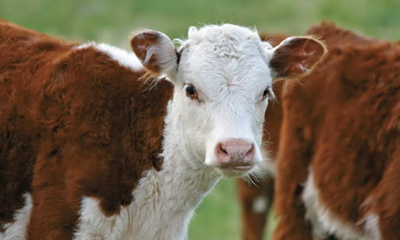
Лекція 7
Годівля молодняку великої рогатої худоби

Slide 2
План
1.Годівля телят у молочний період.
2.Годівля молодняку великої рогатої худоби старше 6-місячного віку.
3.Вирощування і відгодівля молодняку великої рогатої худоби.

Slide 3
РЕКОМЕНДОВАНА ЛІТЕРАТУРА
Ібатуллін І.І., Жукорський О.М. Довідник з повноцінної годівлі сільськогосподарських тварин. Аграрна наука, 2016. 336 с.
Долгая М.М., Кулібаба С.В. Використання халатних комплексів мікроелементів у годівлі корів. Харків, 2017. 138 с.
Єгоров Б.В. Контроль якості та безпека продукції в галузі (комбікормова галузь). Олді+. 2018. 446 с.
Єгоров Б.В., Шаповаленко О.І. Технологія виробництва преміксів. Видавництво ЦУЛ. 2017. 288 с.
Разанова О.П., Чудак Р. А. Ефективність використання у тваринництві біологічно-активних добавок на основі підмору бджіл: Монографія. Вінниця. 2018. 137с.
Чудак Р.А. Методичні вказівки для практичних робіт з дисципліни «Інноваційні технології у годівлі сільськогосподарських тварин» освітньо-науковий ступінь – доктор філософії; спеціальність 204 - технології ивиробництва і переробки продукції тваринництва. Вінниця: ВЦ ВНАУ, 2020. 64с.
Michael R Bedford (2016). Nutrition Experiments in Pigs and Poultry. CABI Publishing. 180 р.

Slide 4
1
Для визначення потреби молодняку в поживних речовинах враховують зміни в організмі тварин за період росту – від народження до досягнення зрілості. При цьому виділяють такі періоди:
новонародженості,
молочний, перехідний,
фізіологічної та господарської зрілості.

Slide 5
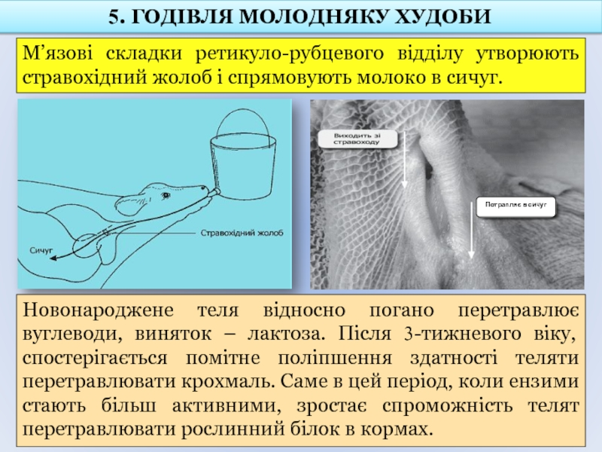

Slide 6
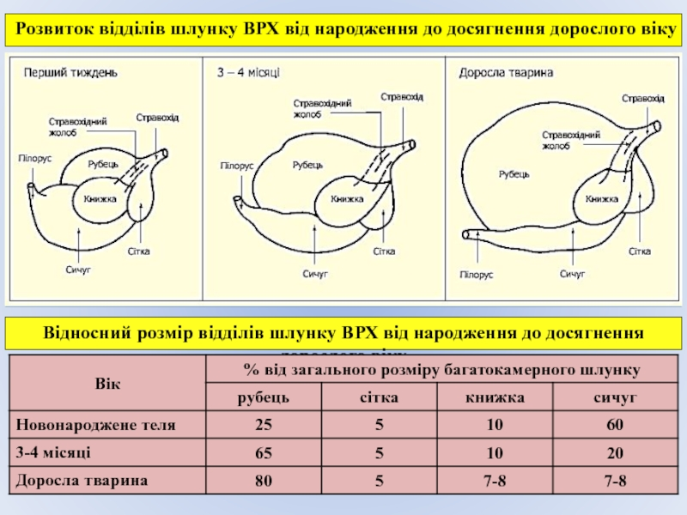

Slide 7
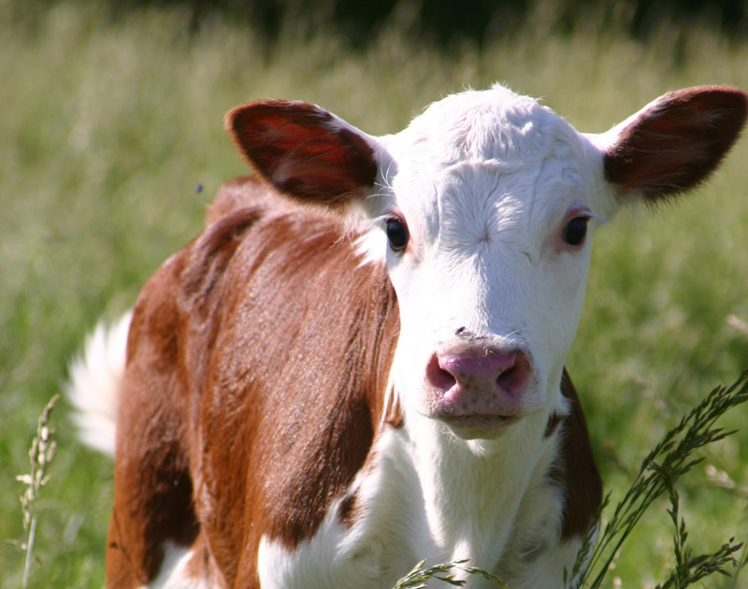
Залежно від породи, умов годівлі та утримання маточного поголів’я телята народжуються живою масою 25-40 кг.
За повноцінної збалансованої годівлі молодняк інтенсивно росте і за перший рік життя досягає 50% живої маси дорослих тварин.
За другий рік інтенсивність росту знижується до рівня 70% першого року, а за третій – до половини другого року.

Slide 8
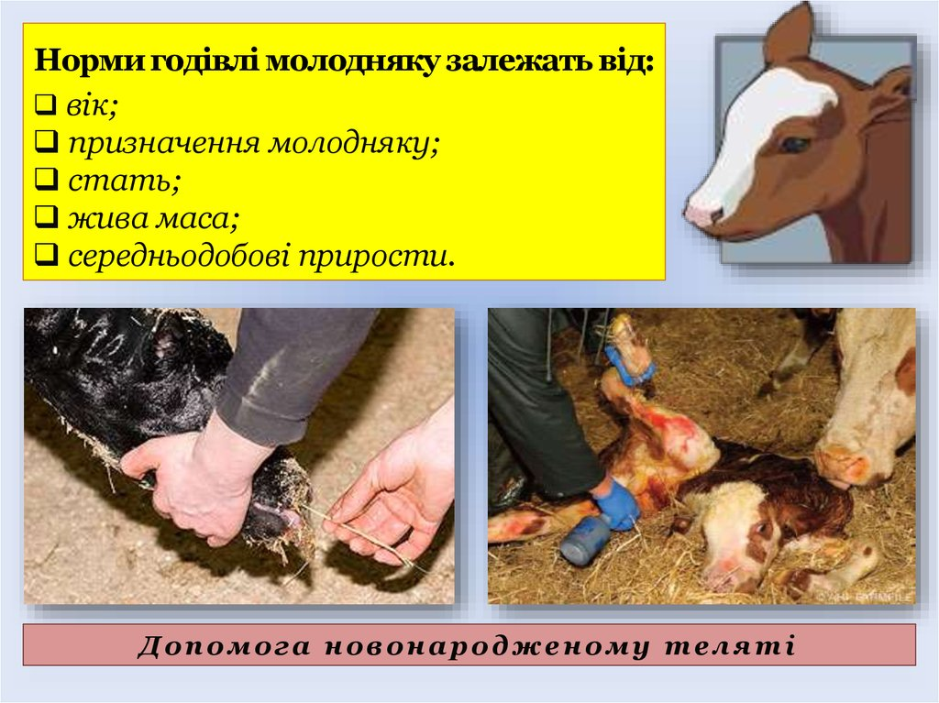

Slide 9
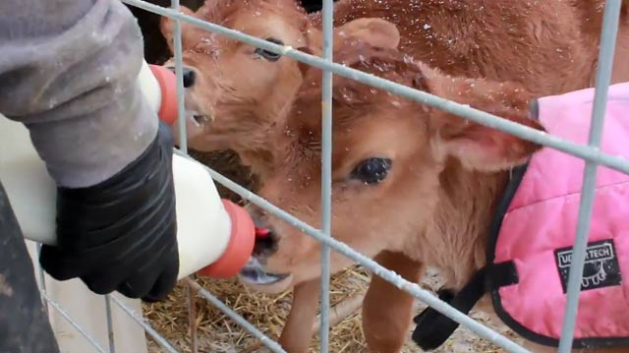
Росте велика рогата худоба до 4–5 років, але максимальної живої маси досягає пізніше – через 2–3 роки після закінчення росту.
Після народження телят забирають до профілакторію, де утримують до 2-3 тижневого віку (період новонародженості). Передшлунки у новонароджених телят не функціонують. Процеси травлення протягом перших 2–3 місяців життя відбуваються переважно у кишечнику.

Slide 10
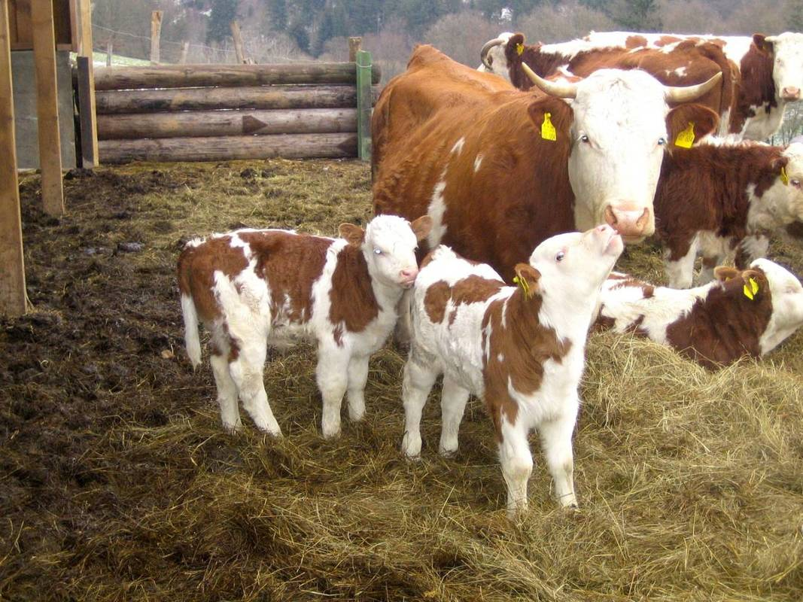
У віці 2–3 тижнів телят переводять із профілакторію у телятник і утримують у групових клітках протягом усього молочного періоду. Норми годівлі телят залежать від мети вирощування (на ремонт, на м'ясо), статі, віку, середньодобових приростів та живої маси тварин, що закінчили ріст.
До поїдання сіна телят привчають з 5–10-денного віку, підвішуючи жмут сіна в клітках, а пізніше розкладають його в годівниці. Даванку сіна поступово збільшують, і в 3-місячному віці вона становить 1,3–1,4 кг, а в 6-ти місячному – близько 3 кг. У цей же період (5–10 днів) телятам вводять концентрати та мінеральні добавки. Кращим концентрованим кормом є комбікорм.

Slide 11
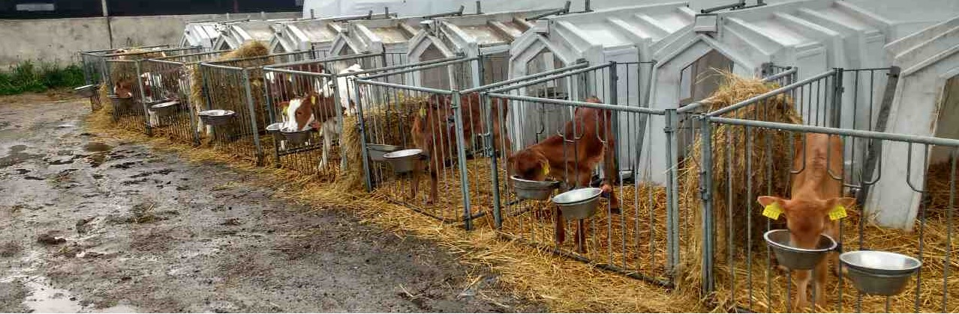
2
З метою економії незбираного молока при вирощуванні телят, особливо для відгодівлі на м’ясо, їх переводять на годівлю замінником незбираного молока (ЗНМ). Поживність 1 кг сухого ЗНМ складає 2,20 к.од.
Перед згодовування ЗНМ відновлюють до молока у співвідношенні: 1 частина сухого ЗНМ і 9 частин води або 1,25 частин сухого ЗНМ і 8,75 частин кип’яченої води температурою у межах 55°C.
Суміш ретельно перемішують до повного розчинення порошку, охолоджують до температури 35-37°C і випоюють телятам. Згодовують замінник молока телятам з 11 доби після народження. На одне теля витрачають сухого ЗНМ при вирощування для виробництва молока від 35 до 48 кг, при вирощуванні на м’ясо – від 23 д 28 кг.

Slide 12
До складу замінників молока входять, %:
сухе збиране молоко – 60–70,
суха молочна сироватка обезцукрена – 10–15,
сколотини – 5–10,
жир гологенізований – 18–20,
фосфатидний концентрат – 2–5,
антиоксидант – 0,003-0,04%,

Slide 13
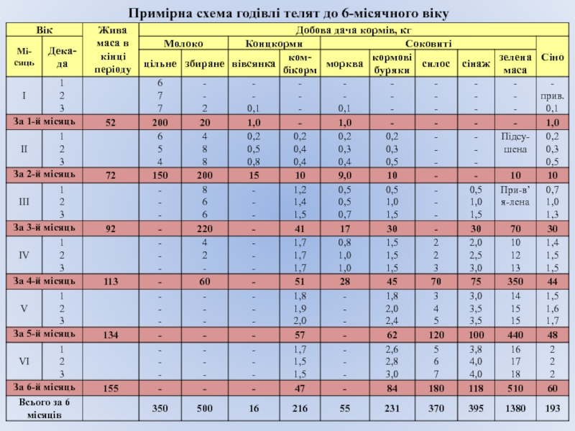

Slide 14
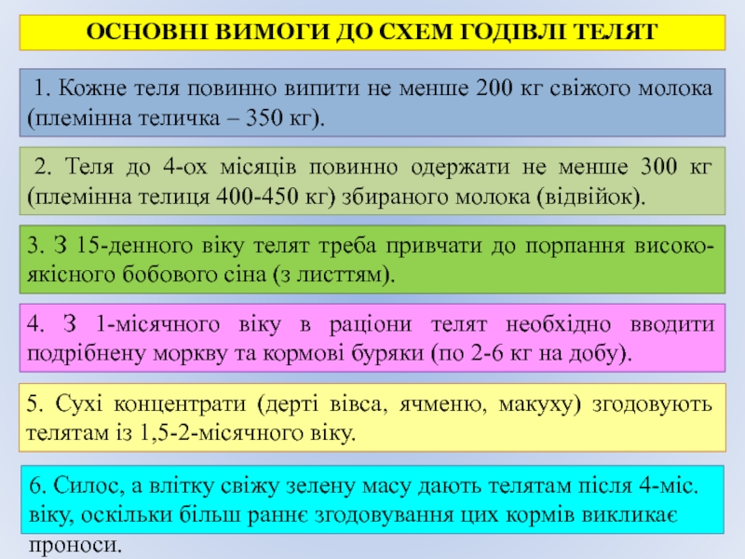

Slide 15
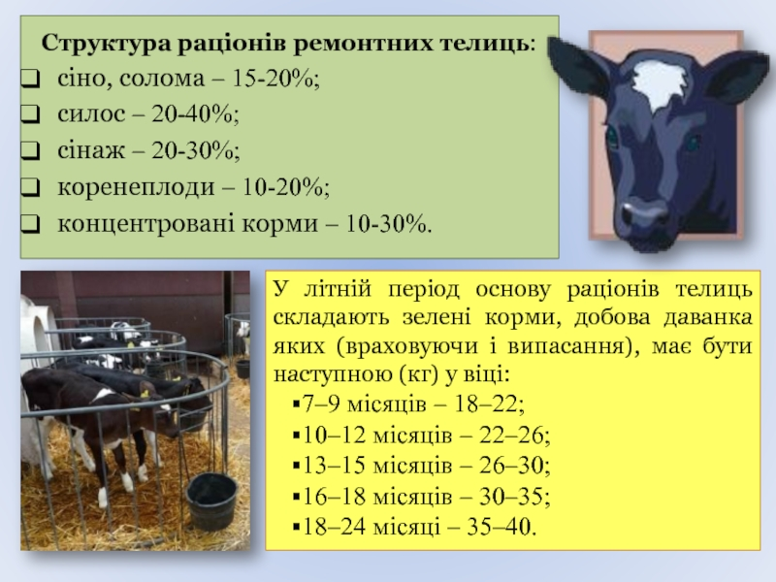

Slide 16
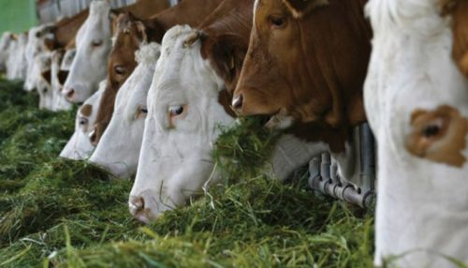
На 100 кг живої маси племінним телицям у віці 7–12 міс необхідно 2,4–3,0 кг сухої речовини, пізніше – з 13–18 міс – 2,1–2,5 кг, бичкам у віці 7-12 міс – 2,2–2,8 кг, у 13–16 міс – 2,0–2,2 кг сухої речовини при концентрації енергії в 1 кг сухої речовини 0,8–0,9 к.од.
Потреба телиць у перетравному протеїні з розрахунку на 1 к.од. з віком змінюється: у 7–9 міс вона становить 100 г, 10–12 міс – 100–95, у 13–18 міс – 105–100 г.
У сухій речовині раціону для телиць у віці 7–12 міс необхідно клітковини – 21–22%, у 13–18 міс – 23–24%; цукру, відповідно, 6,5–9 і 6,5–8,5%. Цукро-протеїнове відношення у раціонах становить 0,8–1,0:1. Потреба у жирі невисока і знаходиться у межах 3%.

Slide 17
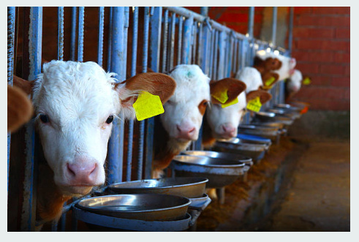
У зимовий період племінним телицям згодовують сіно, соковиті і концентровані корми з розрахунку на 100 кг живої маси: сіна – 1,5–2 кг, силосу – 5–6, сінажу – 4–5, коренеплодів – 2–3 кг.
Норма концентрованих залежить від якості об’ємистих кормів: за високої якості останніх додають 400-500 г, за низької – 1,0–1,5 кг концкормів на одну голову за добу.
У разі нестачі сіна частину його (до 30%) можна замінити якісною ярою соломою (до 9-місячного віку телицям солому згодовувати не рекомендують).

Slide 18
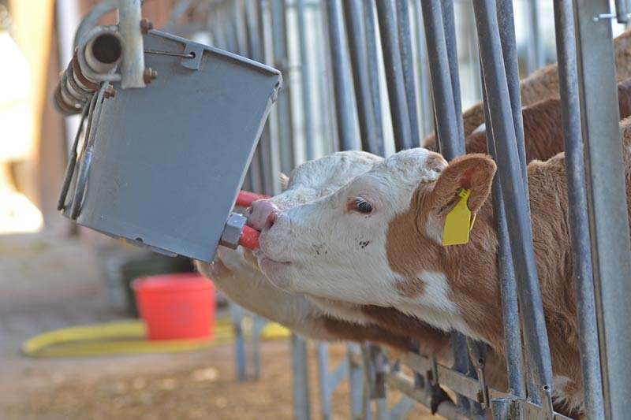
У структурі раціонів їм згодовують 45-60% соковитих кормів, із них 10-15% коренеплодів, 25-30 грубих і 15-25% концентрованих. Улітку, за використання зелених кормів, концентрованих вводять до раціону не більше 10-15%, а на високоякісних пасовищах не згодовують їх зовсім. Якщо у раціонах не вистачає мінеральних елементів, то телицям забезпечують мінеральну підкормку (дикальційфосфат, преципітат, кісткове борошно тощо, солі мікроелементів), у випадку нестачі вітамінів – вітамінні препарати або премікси (П 63-1, П 63-2 та ін.).

Slide 19
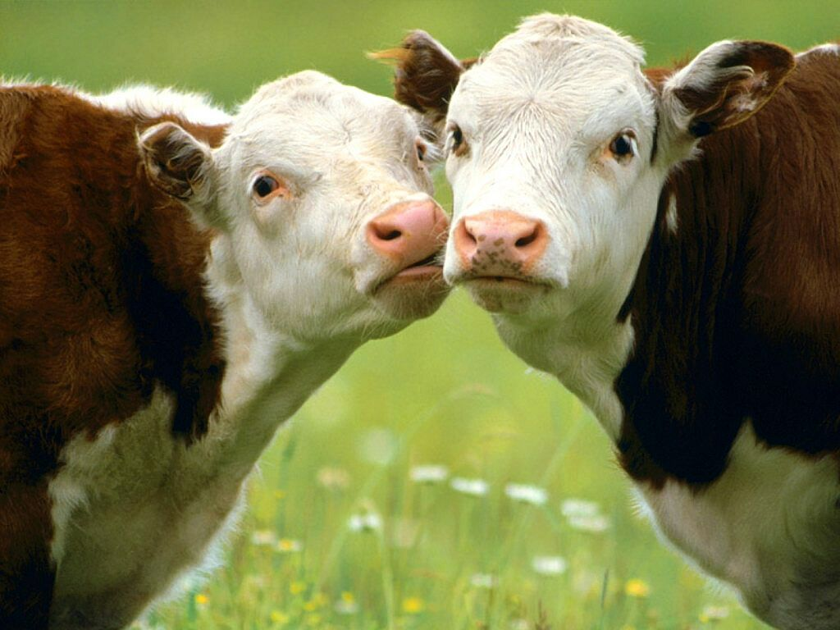
У літній період, коли тварин випасають, ранком згодовують концкорми, ввечері – необхідну кількість зеленої маси, якщо на пасовищі достатня кількість трави відсутня.
Випасання телиць на високопродуктивних пасовищах забезпечує приріст живої маси 600–700 г без додаткового згодовування концкормів.
Під час споживання трави у ранні фази вегетації можливий дефіцит сухої речовини і клітковини за надлишку протеїну. Тому зранку тваринам дають солому чи сіно по 0,5 кг/100 кг живої маси.
Добова норма для телиці у віці 7–9 міс складає 18–20 кг, 10–12 міс – 22–26, 13–15 міс – 26–30 і 16–18 міс – 30–35 кг.

Slide 20
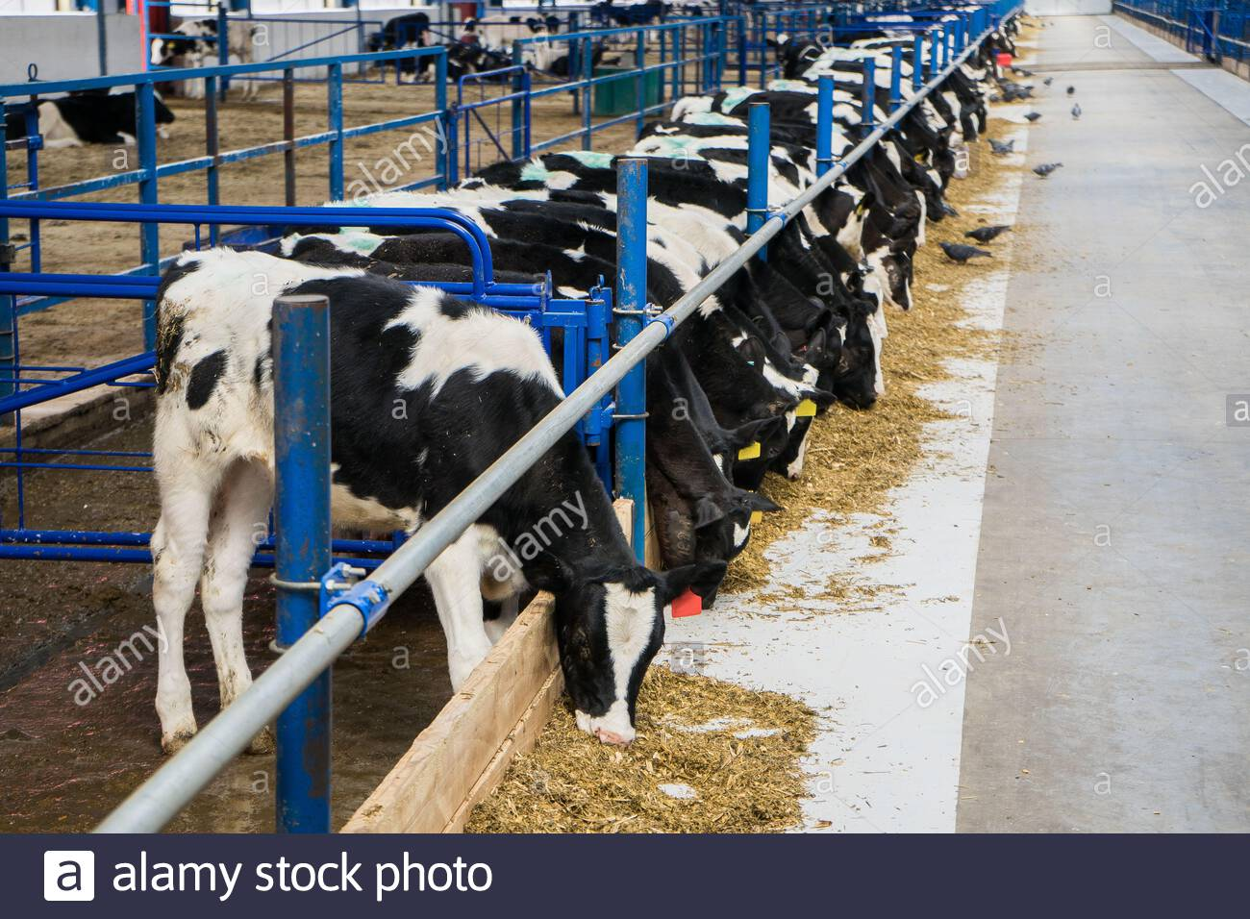
3. Контроль повноцінності годівлі молодняку великої рогатої худоби.
Контроль повноцінності живлення здійснюють за вмістом у раціонах сухої речовини, енергії, поживних та біологічно активних речовин відповідно до прийнятих норм годівлі, а також за приростами живої маси, витратами кормів на 1 кг приросту і станом здоров’я та обміну речовин.
Орієнтовна витрата кормів на 1 кг приросту живої маси при вирощуванні племінного молодняку по періодах має становити.

Slide 21
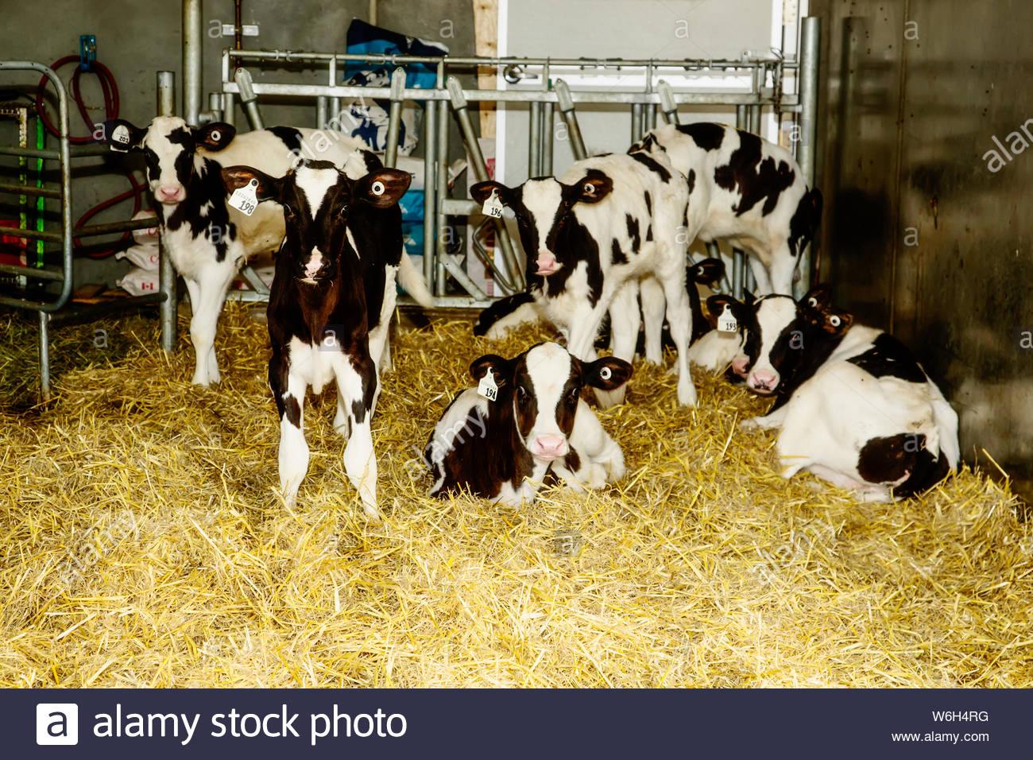
Телички при нормальних умовах вирощування повинні досягати живої маси залежно від породи: Вік, міс Жива маса корів,
Під час біохімічного дослідження крові кількість білка у 100 мл сироватки крові коливається залежно від віку від 5,3 до 8,1 г, кальцію – 9,5–12,5, неорганічного фосфору – 5,5–7,0 і каротину – 0,25–1,15 мг. 7.5. Вирощування і відгодівля

Slide 22
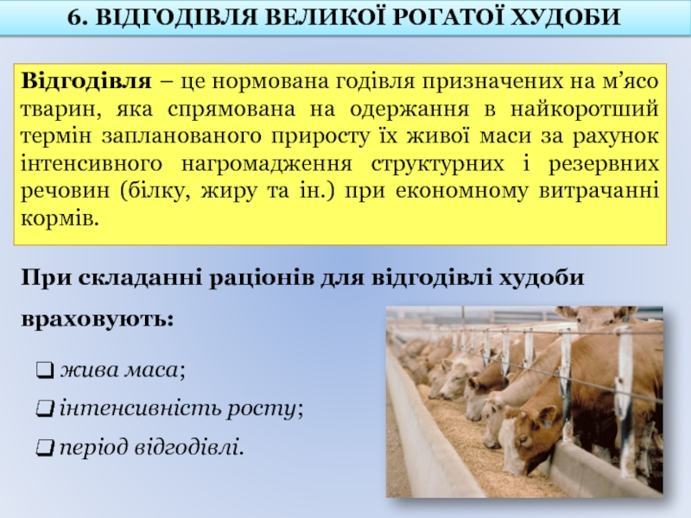
4

Slide 23
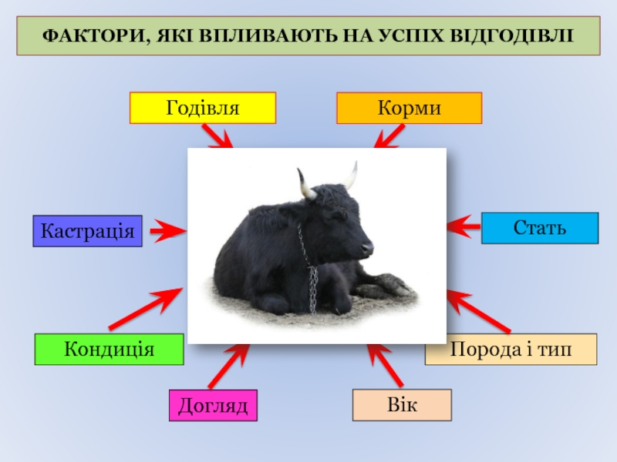

Slide 24
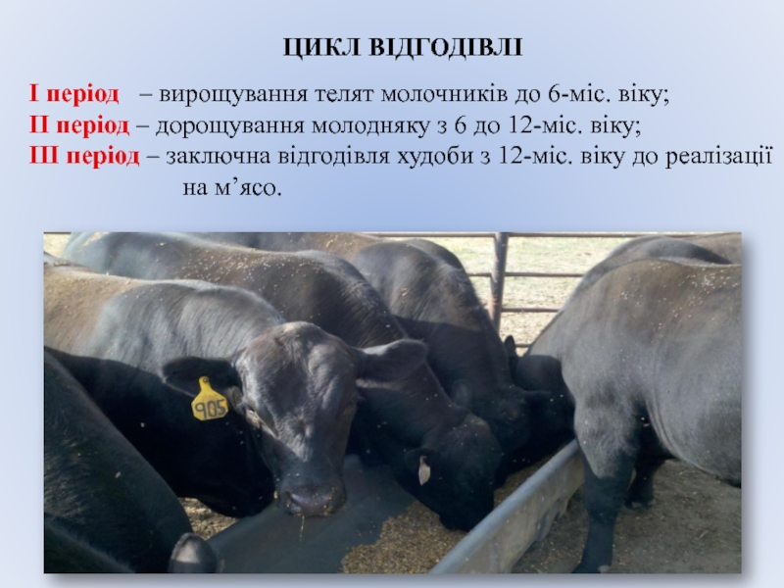

Slide 25
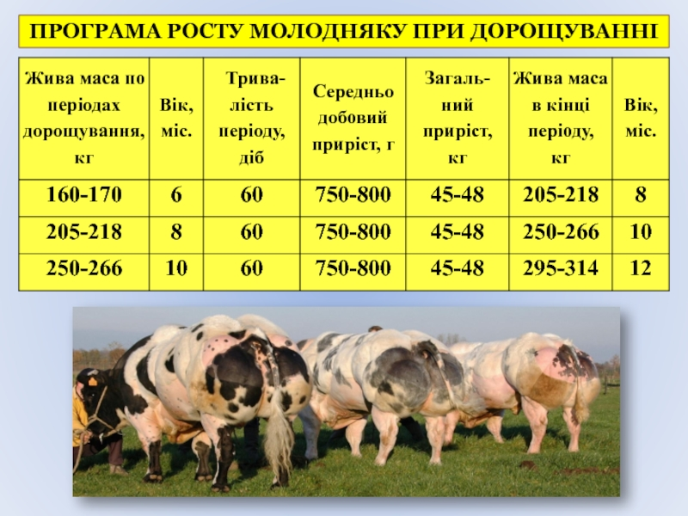

Slide 26
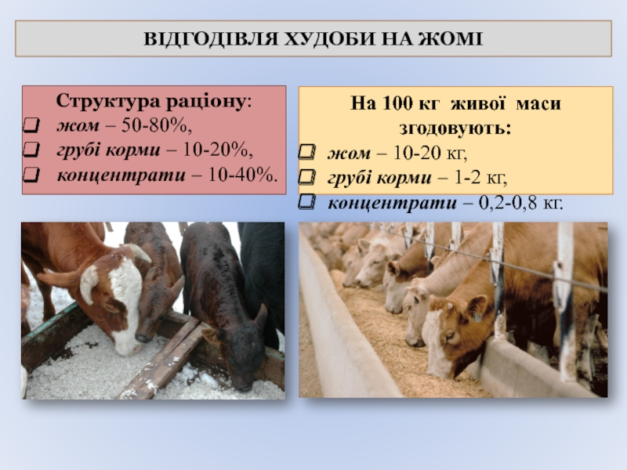

Slide 27
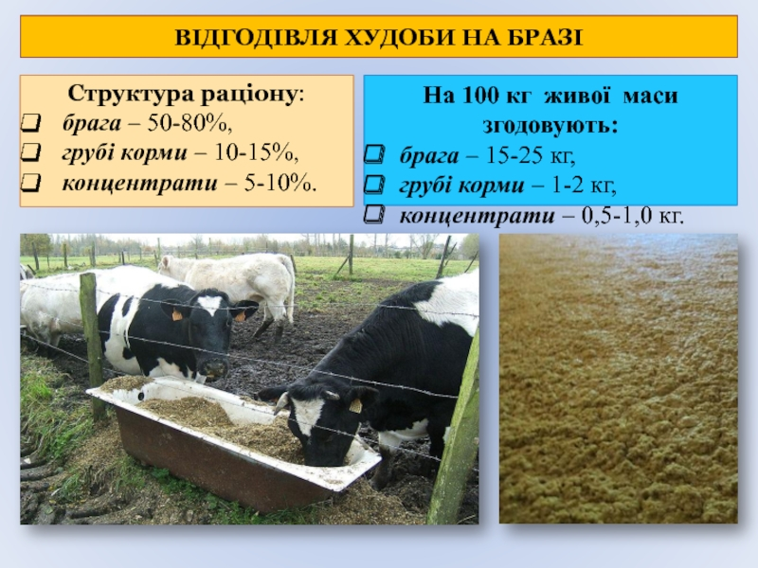

Slide 28
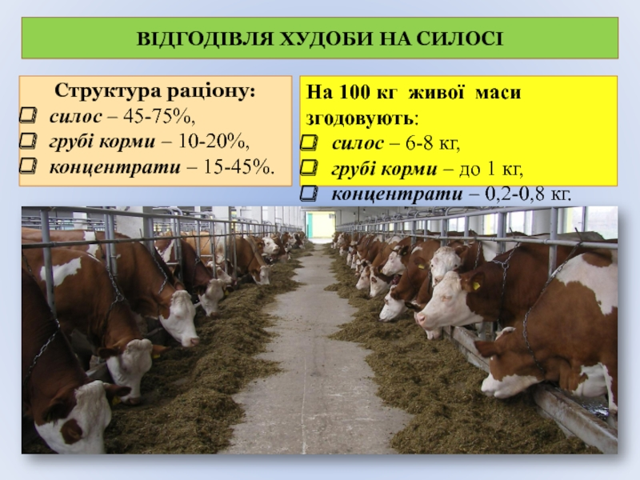

Slide 29
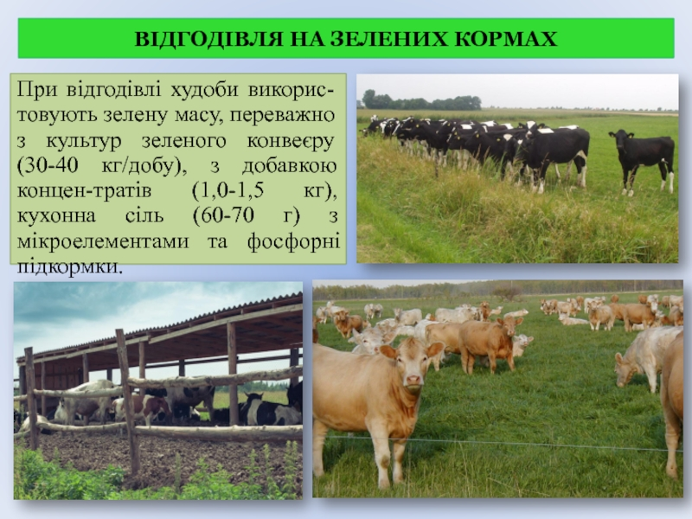

Slide 30
ДЯКУЮ ЗА УВАГУ!

